Slide 1
Математика VI
83-84. Приложение на пропорциите. Разделяне на количество в дадено отношение
Пропорции

Slide 2
В този урок ще научите
01
02
03
04
как да прилагаме свойствата на пропорциите;
как да разделяте количество в дадено отношение;
как съкратено да записватe отношенията a : b, b : c и a : c;
Табличка за бързо и лесно извършване на пресмятанията ☺

Slide 3
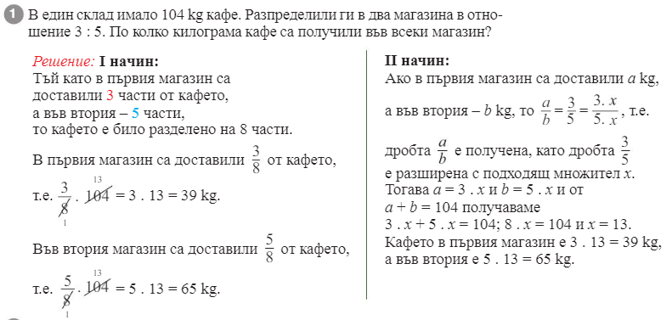

Slide 4
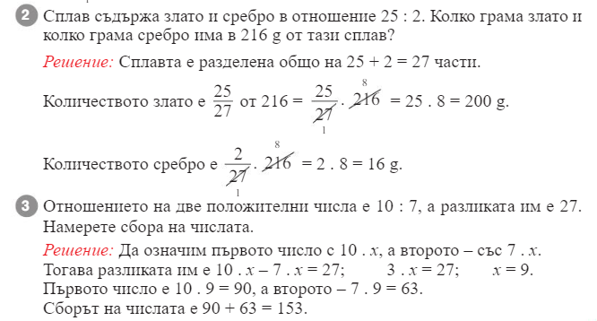

Slide 5
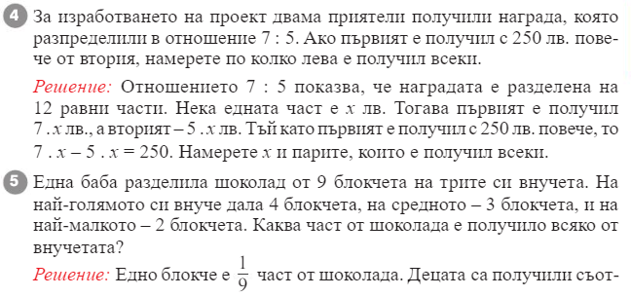

Slide 6
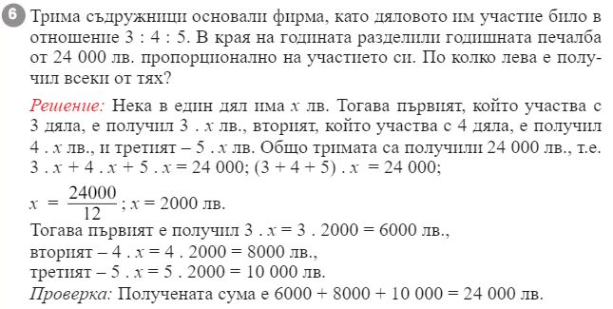

Slide 7
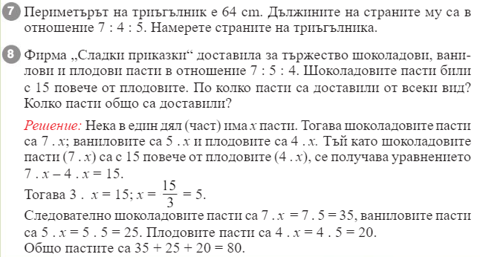
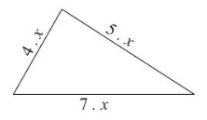
28, 20 и 16

Slide 8
Домашна работа – учебна тетрадка, стр. 8

